Slide 1
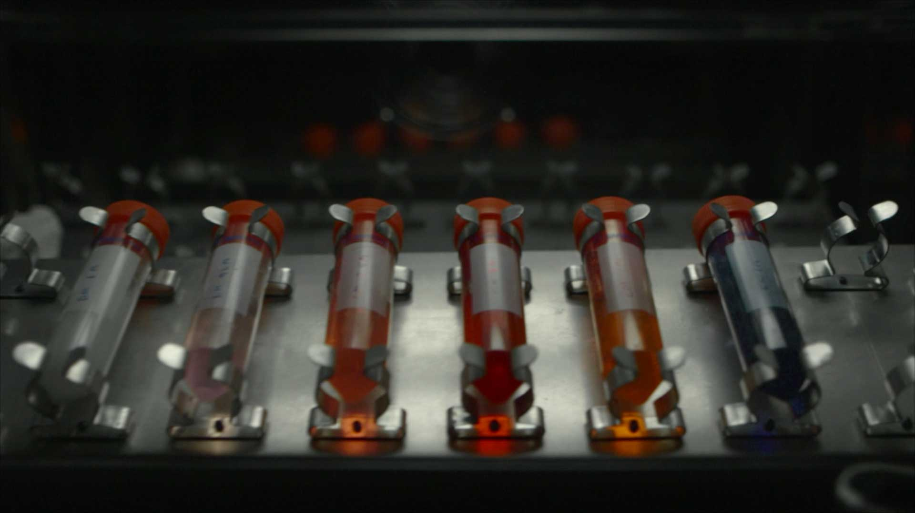
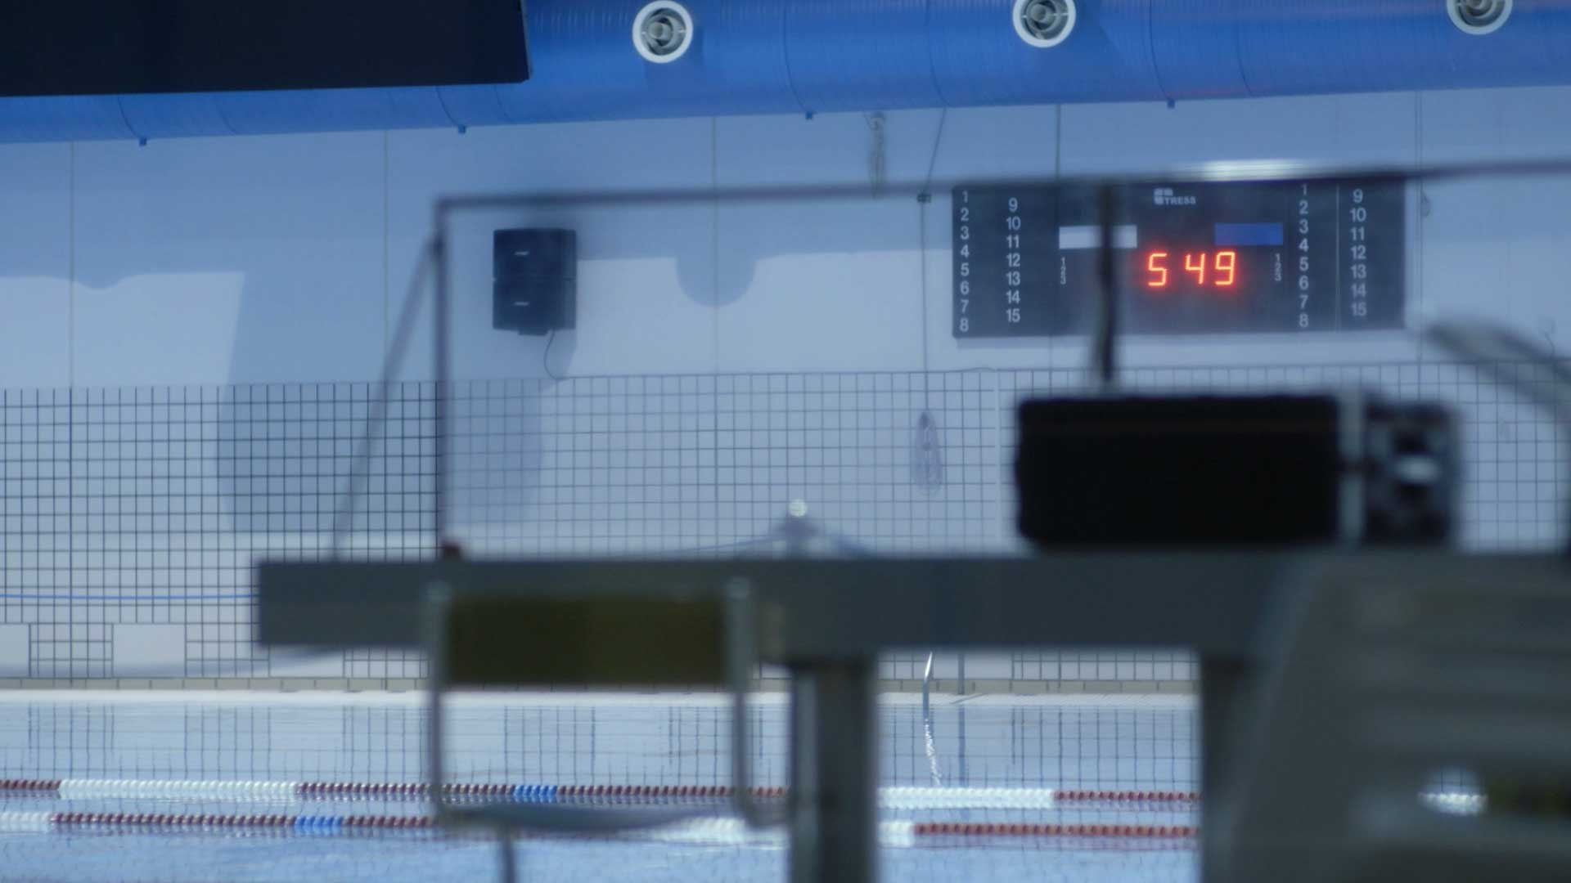
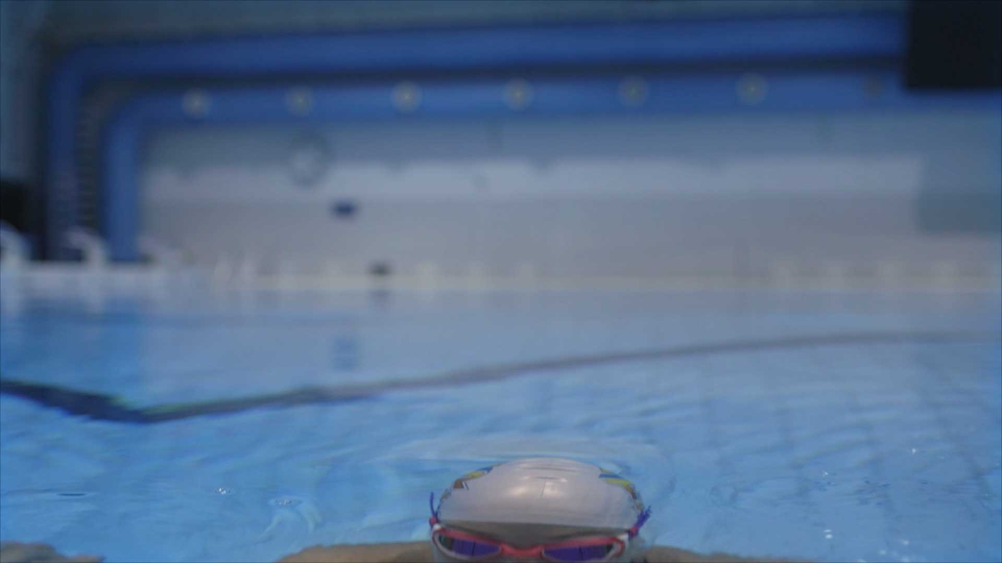
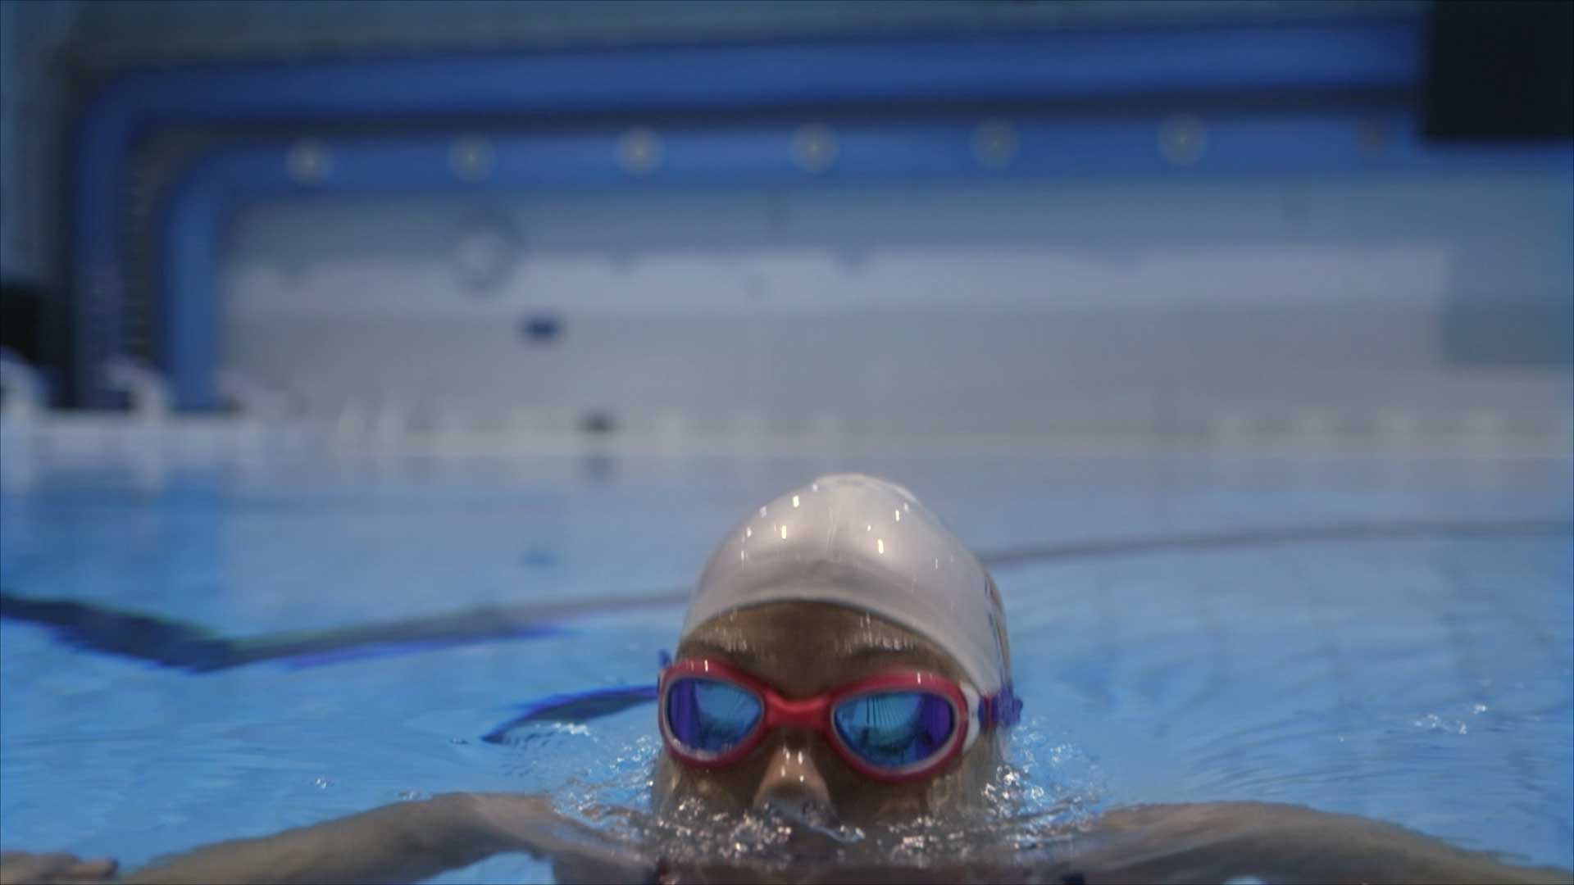
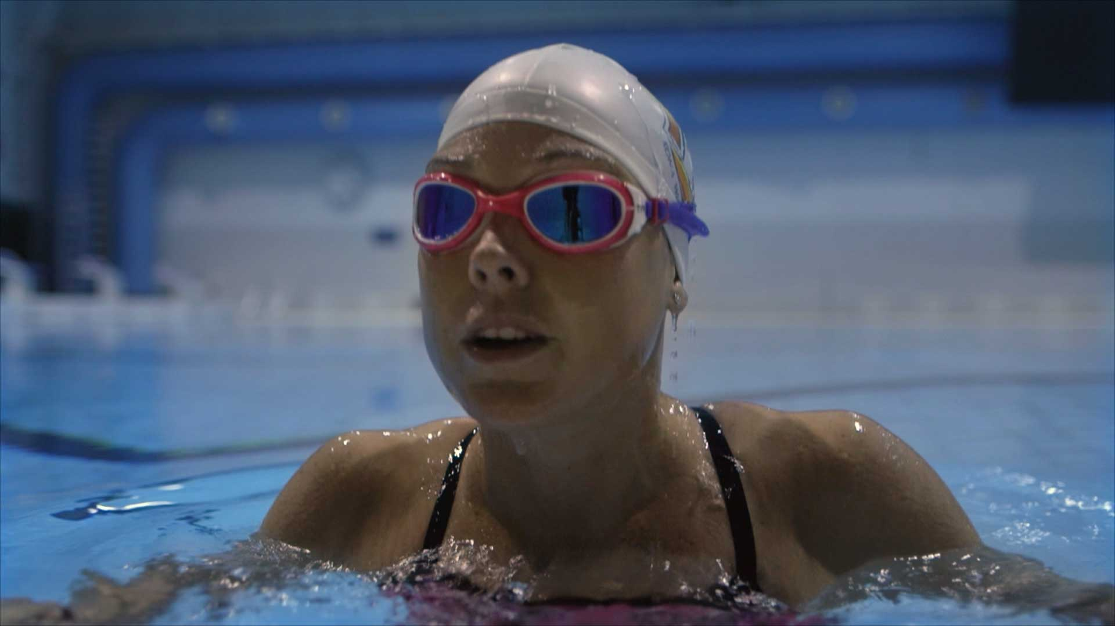
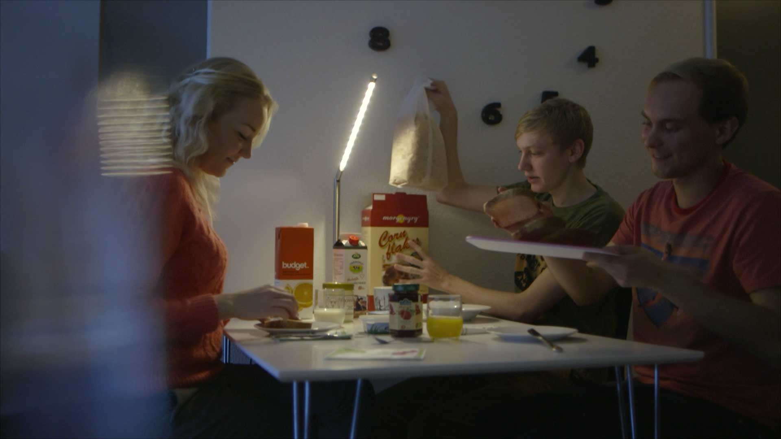
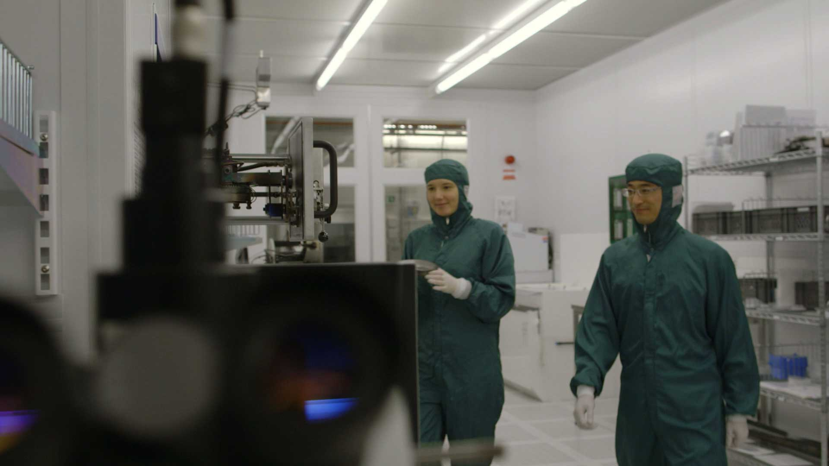
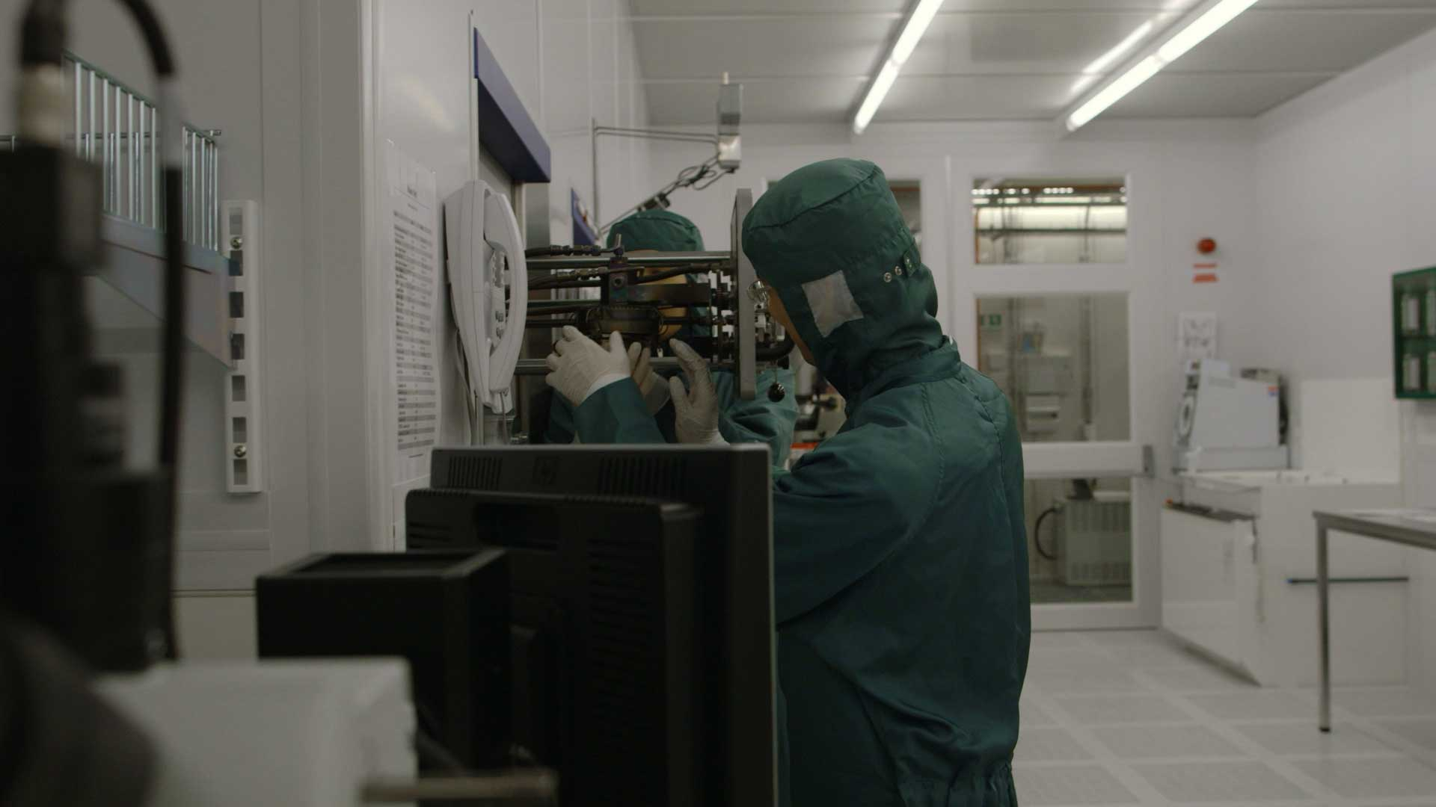
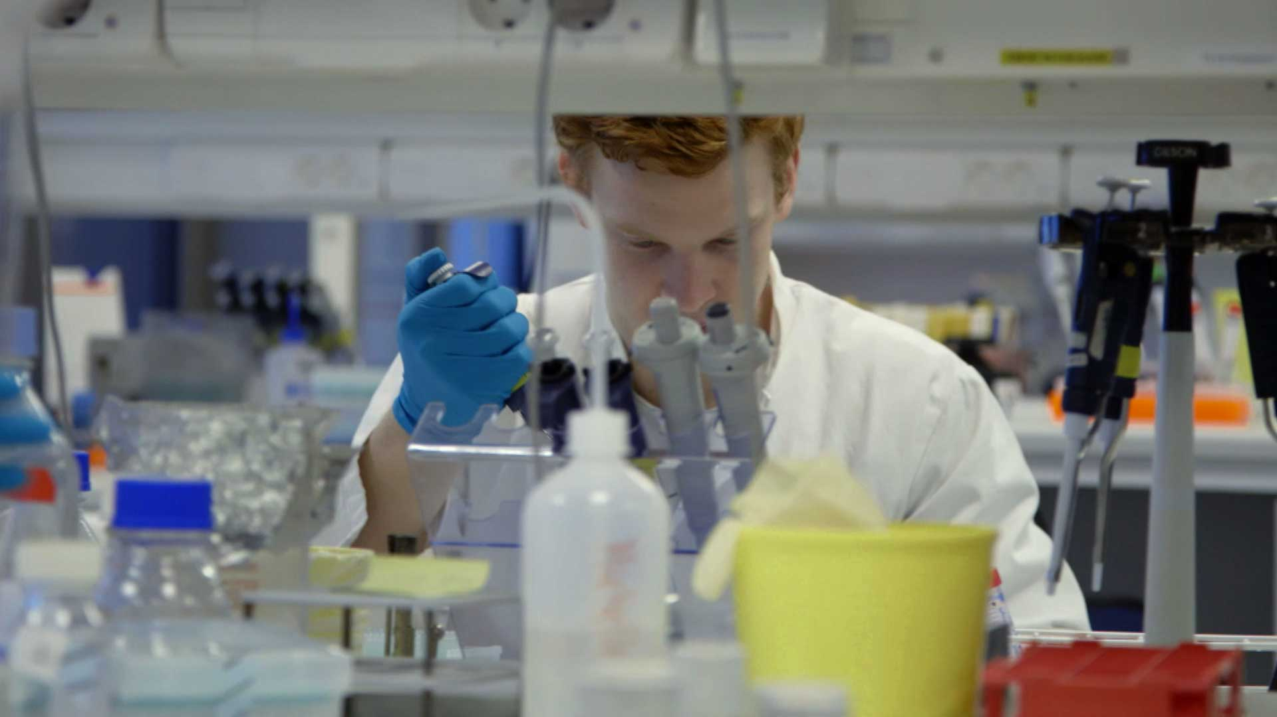
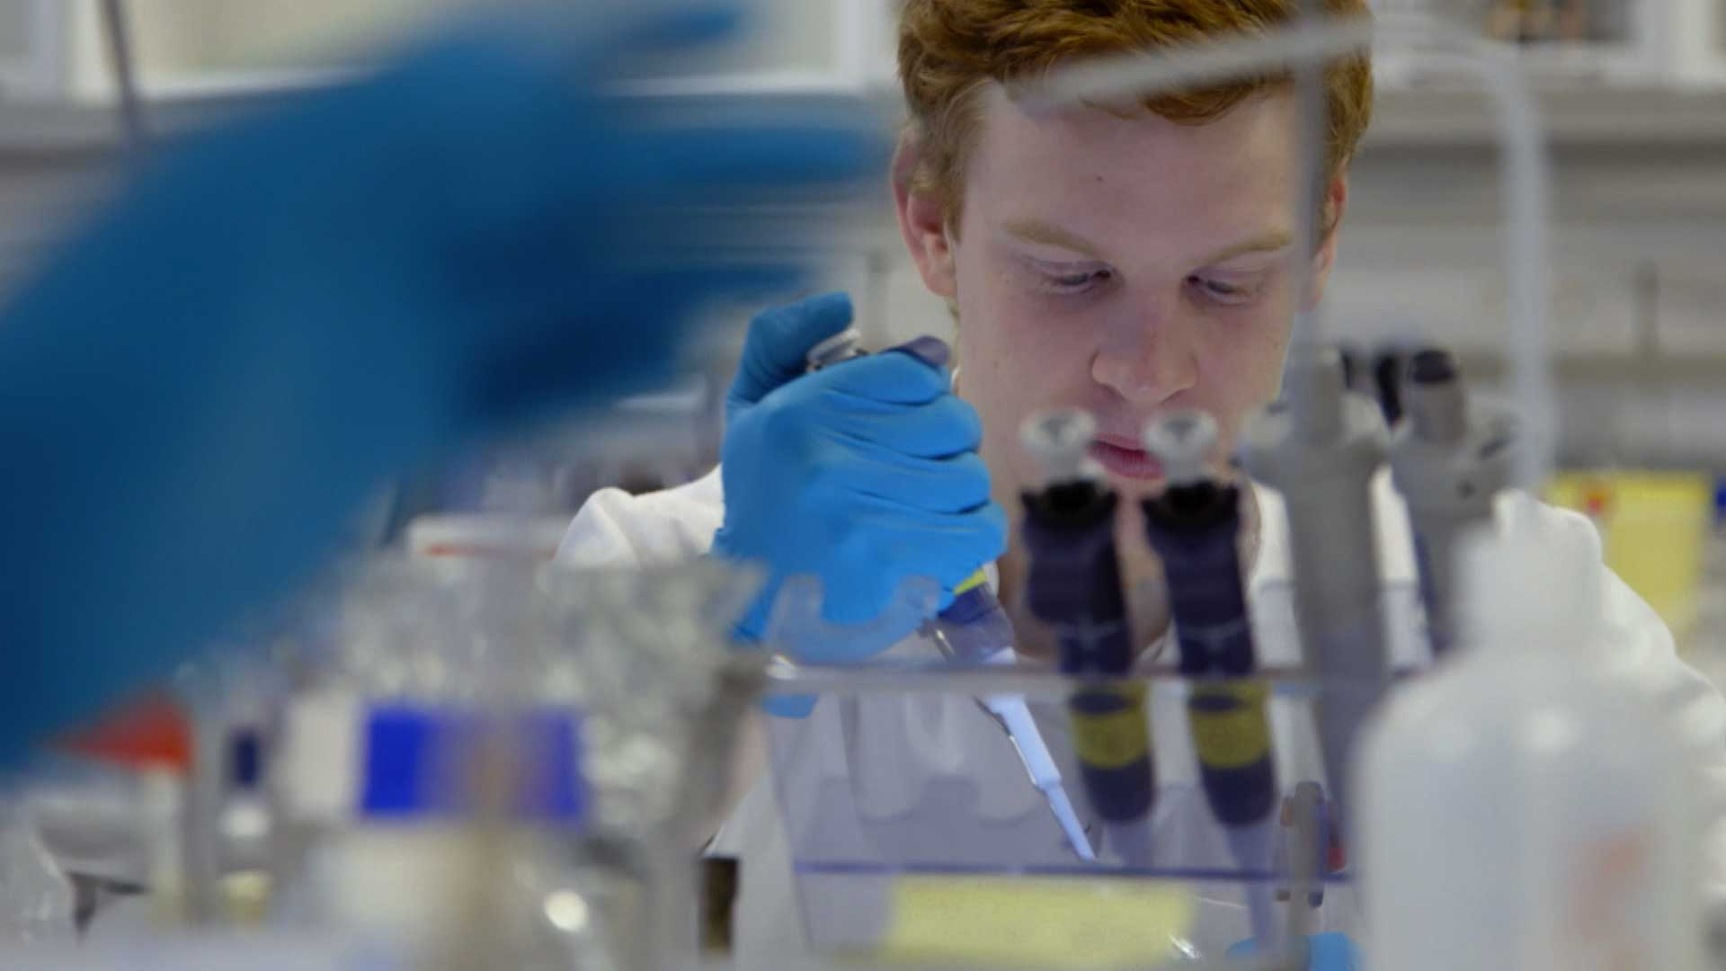
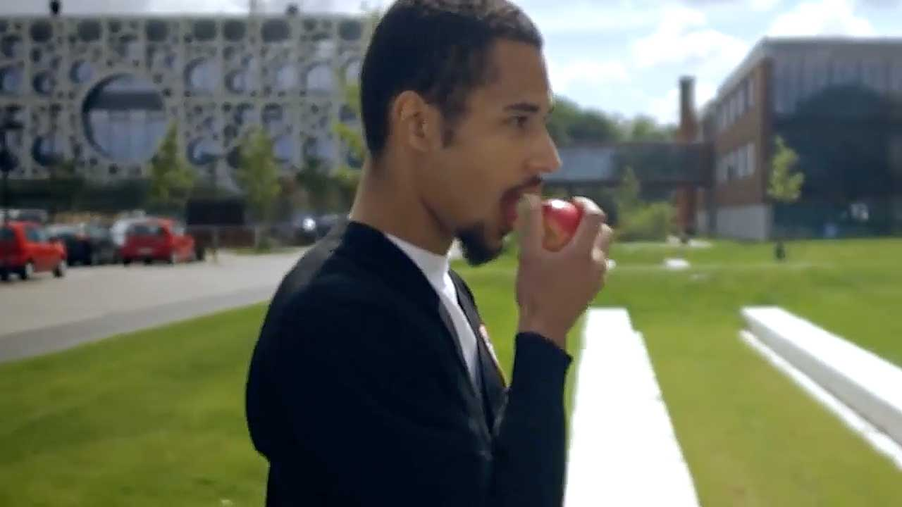
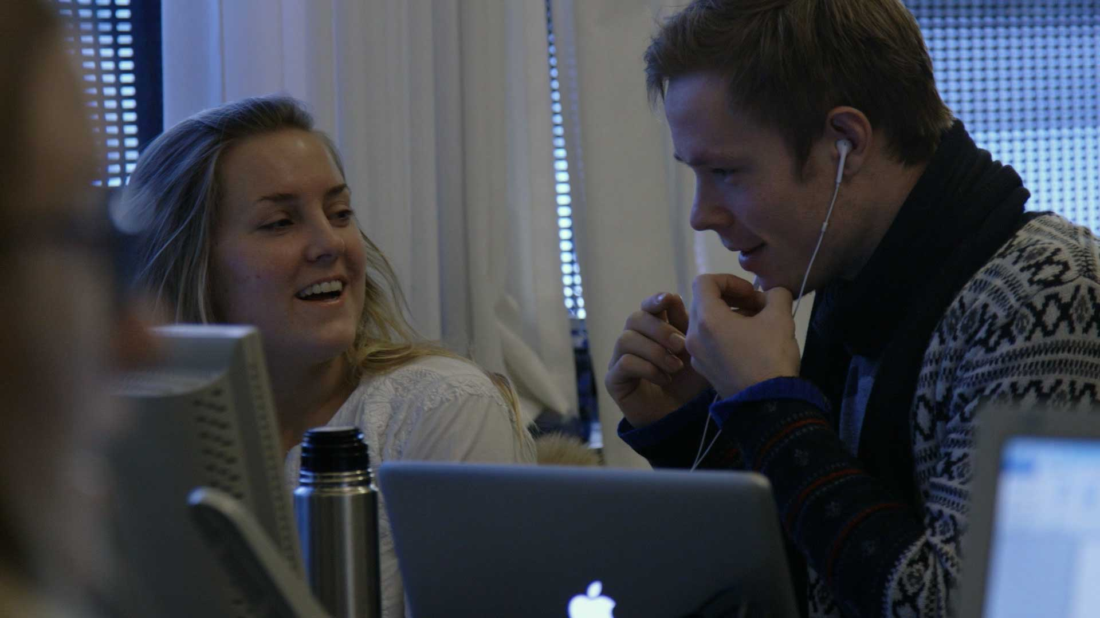
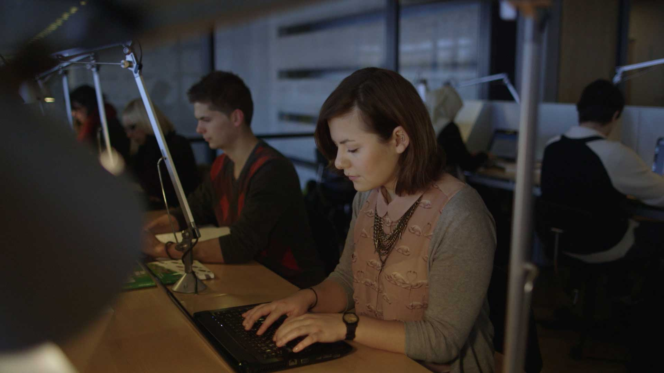
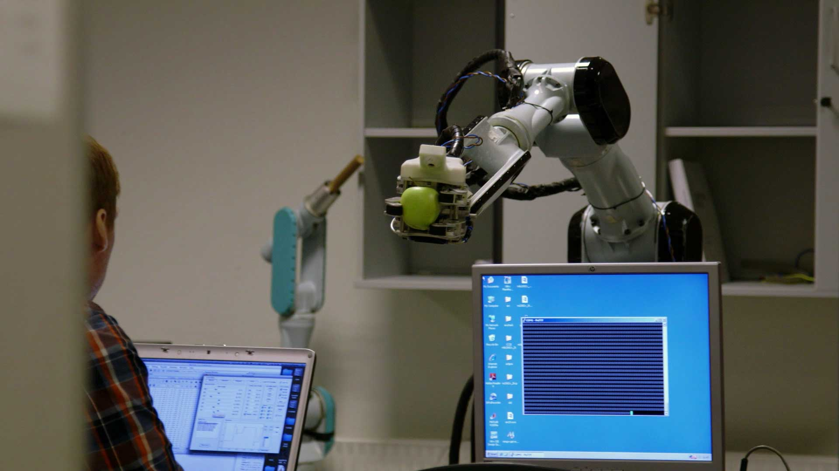
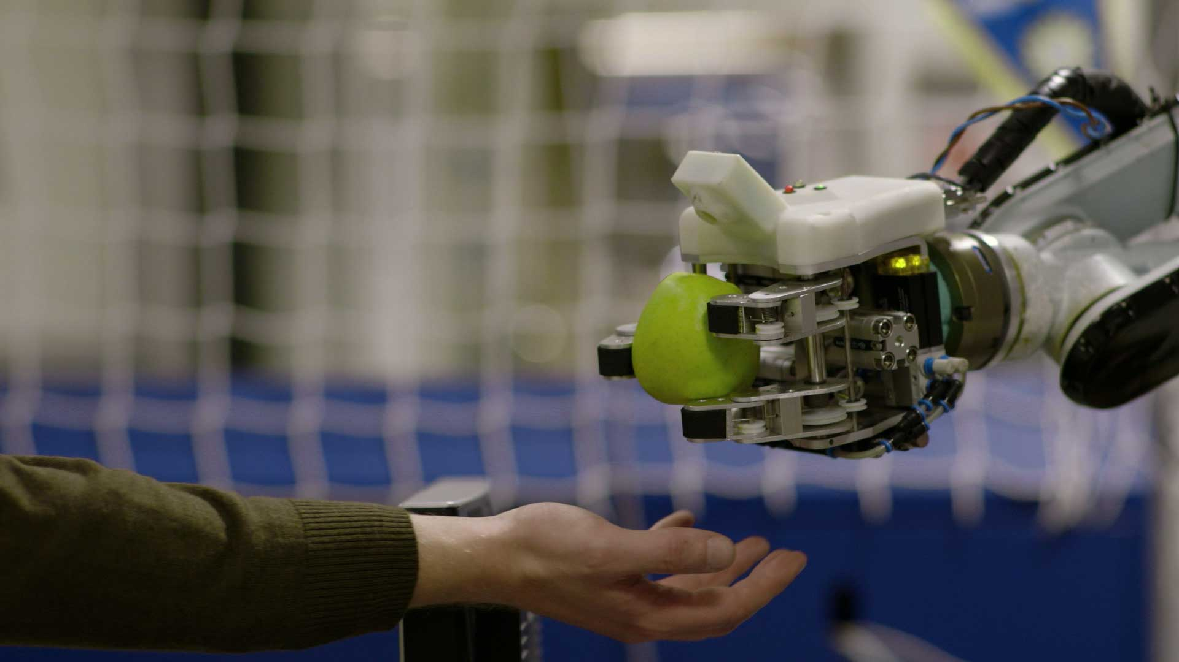
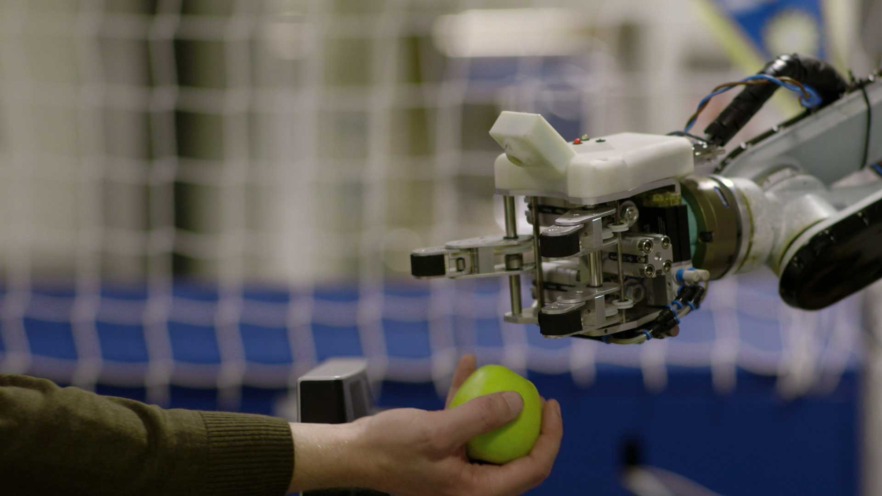
Forside
.

Slide 2
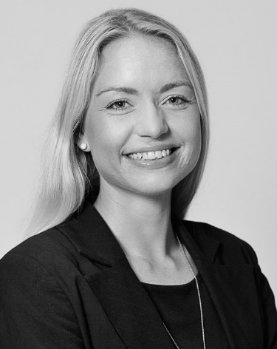
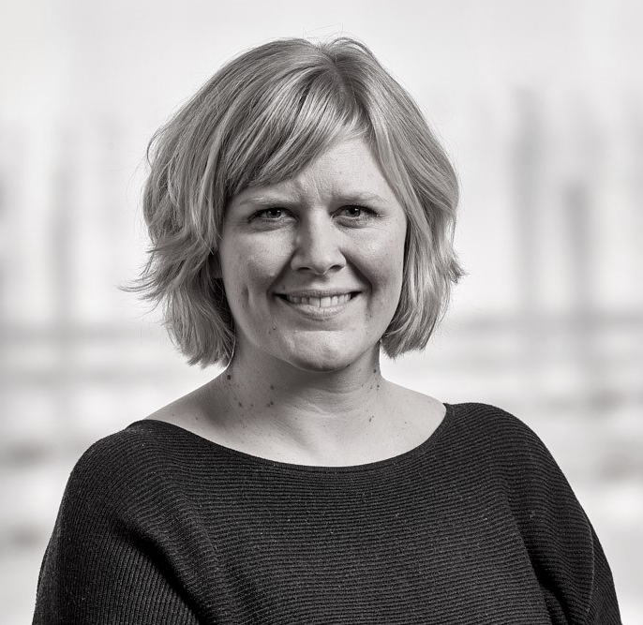
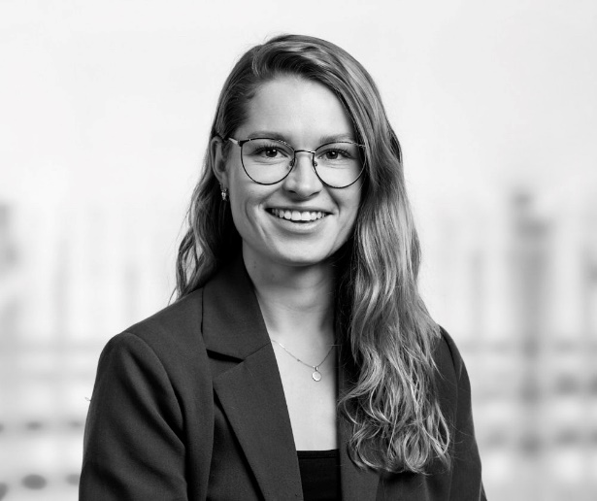
SDU RIO på SDU Slagelse - iværksætteri, erhvervslivssamarbejde og karriere.
Michelle Hasselbalch
Samarbejde med erhvervslivet i og uden for undervisningen.
Marie Sindberg Jensen
Karrierevejledning, herunder hjælp til valg undervejs, kompetenceafklaring, CV og ansøgning.
Melissa Østersø Frederiksen
Forretningsudvikler
Startup station: Har du en forretningsidé som du vil teste af i praksis? Bliv en del af SDU’s iværksættermiljø.

Slide 3
Projektorienteret forløb: Hvorfor?
Praktisk erfaring med at anvende teori i praksis Få konkret erfaring og bliv bevidst om egne kompetencer og hvordan du skaber forretningsmæssig værdi.
Netværk, netværk, netværk Anden mest brugte rekrutteringskanal: 53 %
Indblik i brancher og jobfunktioner Bliv klogere på dine karriereønsker og mulige karriereveje
Styrk din profil, din faglige selvtillid og dit CV Brug forløbet til at differentiere dig fra dine medstuderende og gør din profil helt unik.
Lær at indgå på en arbejdsplads Du lærer at indgå i et arbejdsfællesskab, og lærer af erfarne fagfæller og samarbejder med andre fagligheder.

Slide 4
Hvordan finder jeg en praktikplads?

Slide 5
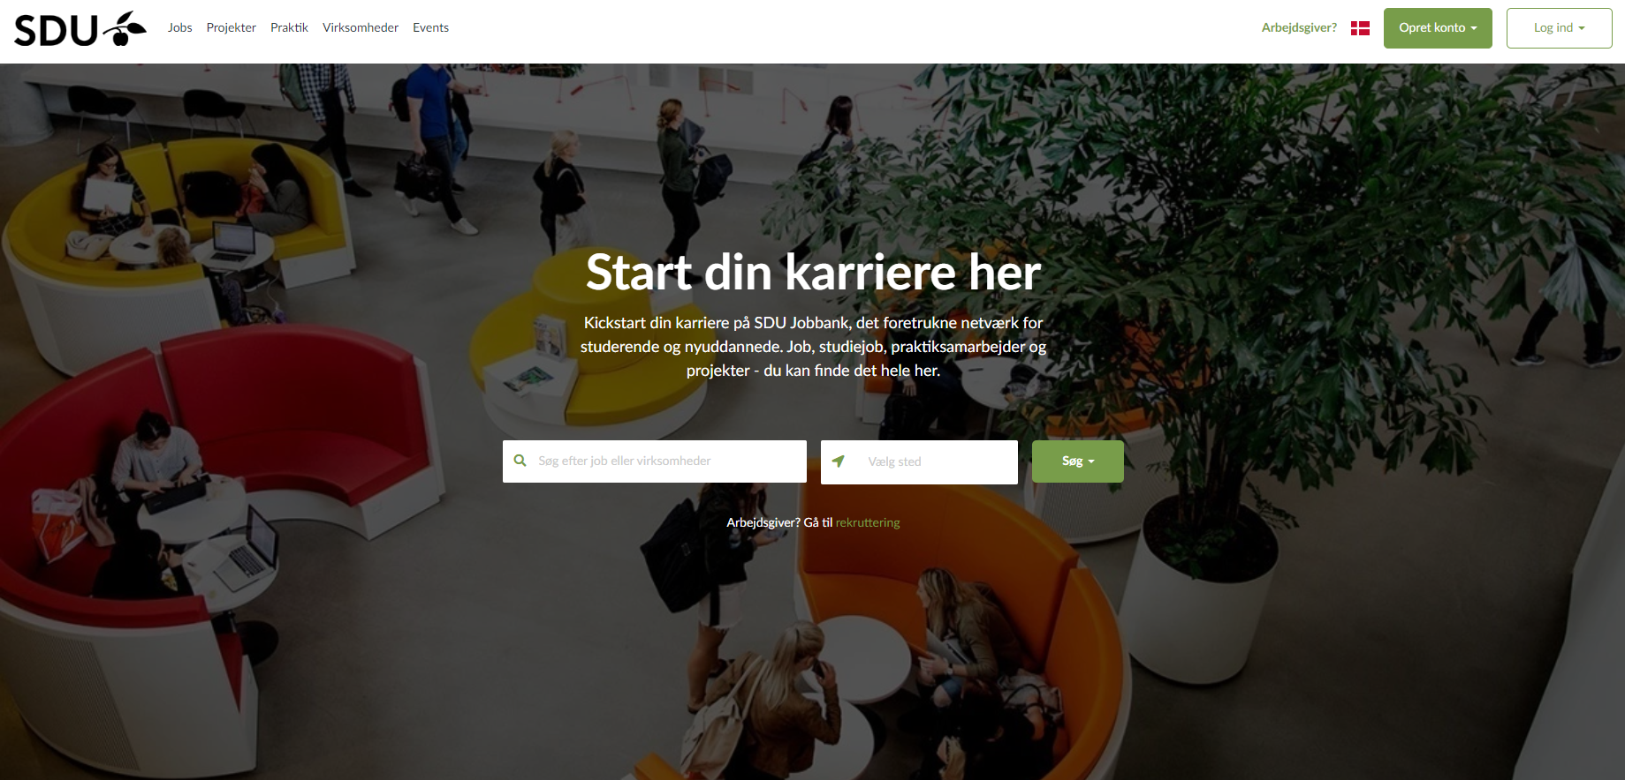
SDU’s jobbank: jobbank.sdu.dk
Nye studiejobs, praktik og projekter samt fuldtidsstillinger ugentligt.

Slide 6
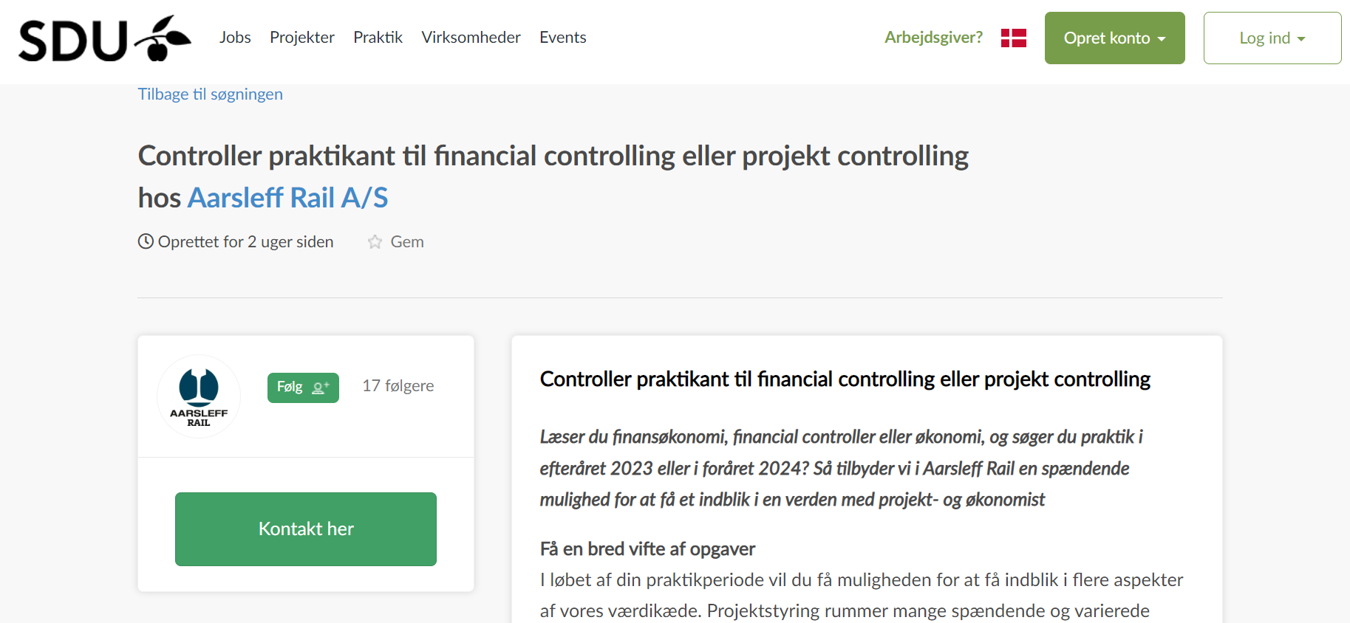
Projekt controlling hos en af Danmarks førende jernbaneentreprenører. Opgaver
Kalkulation
Produktionsbudgetter
Kvalitetssikring
Produktionsopfølgning
Identificering og løsning af risici i et projekt
Timelønsregistrering
Projektcontrolling generelt

Slide 7
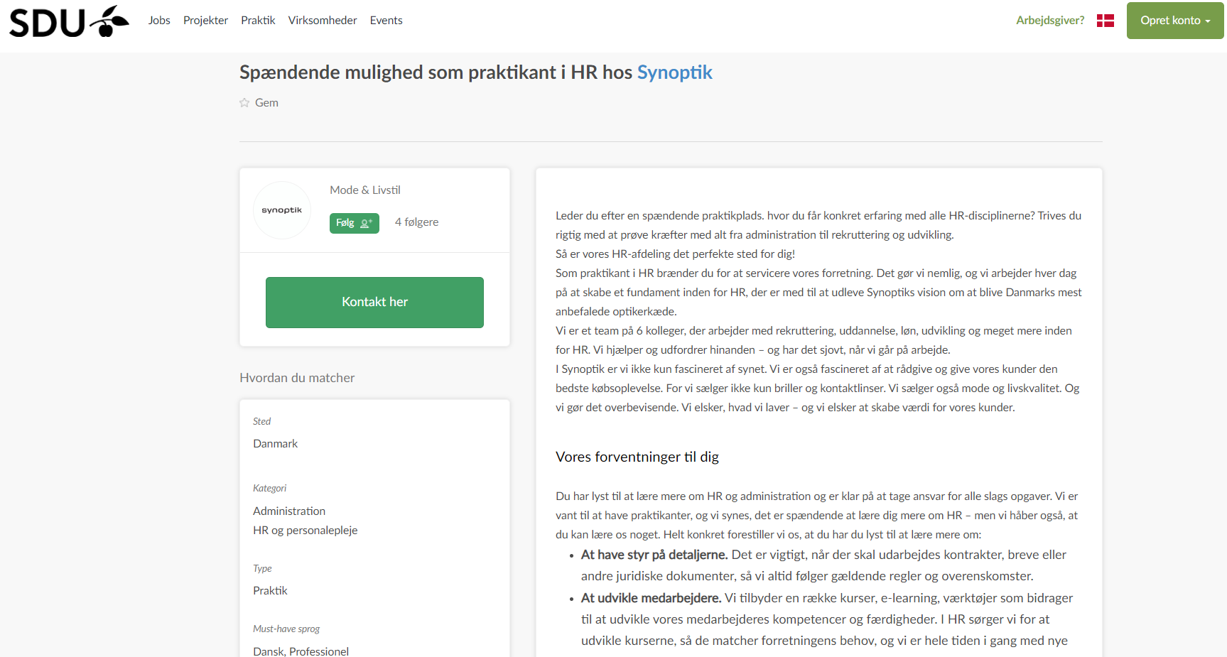
Erfaring med HR-disciplinerne:
Rekruttering
Uddannelse
Løn
Udvikling

Slide 8
OBS
Husk at stillingsopslaget er virksomhedens ønskeseddel
Dvs.
Passer virksomhedens ønske til opstart ikke med din praktikperiode: Søg alligevel!
Er din specifikke uddannelsesretning ikke nævnt? Søg alligevel!
Er virksomhedens praktikforløb på 37 timer: Søg alligevel! MEN fortæl om rammerne for dit praktikforløb og hvad din Studieordning tillader.

Slide 9
Søg praktikplads uopfordret
Virksomhedsportalen på SDU Jobbank
Kig også på studiejob, projektopslag og fuldtidsstillinger
Andre jobdatabaser, fx Jobindex
LinkedIn: virksomheder og HA/Cand.merc.-studerende
Nationale og lokale medier
Lokale erhvervsfremmeaktører i hver en by: Søg geografisk bredt
Husk SMV’erne

Slide 10
Hvad vil du gerne have ud af et projektorienteret forløb?
Overvejelser i valg af projektvirksomhed:
Er der en særlig faglig kompetence, du gerne vil træne i praksis?
Er der en særlig branche eller sektor, du gerne vil lære bedre at kende?
Er arbejdsopgaver eller jobtitel vigtigst?
Er der et særligt fagområde, du gerne vil udvide dit netværk inden for?
Hvordan lærer du bedst?
Med mentor (etableret virksomhed)
Ved at have hænderne i bolledejen (startup/mindre virksomhed)

Slide 11
Hvad kan du bruge karrierevejledningen til?
Få sparring på dine overvejelser omkring projektorienteret forløb, fx.:
Hvor og hvordan finder jeg relevante oplag og mulige virksomheder?
Hvordan tager jeg kontakt til en virksomhed?
Hvordan sætter jeg ord på mine kompetencer?
Hvordan skriver jeg en målrettet ansøgning og CV?
Hvordan forbereder jeg mig til en samtale?
Hvordan finder jeg ud af, hvad der er det rigtige for mig?

Slide 12
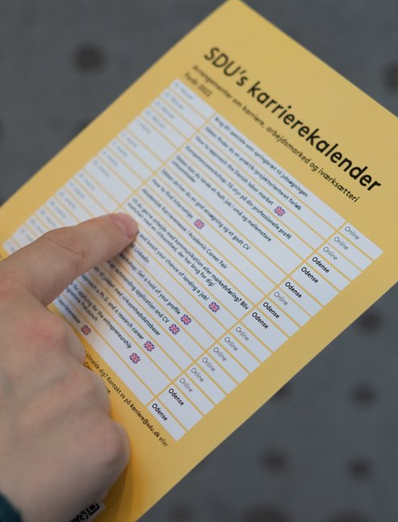
Karrierevejledningen på SDU
Brug for hjælp eller sparring?
Book en 1:1 karrieresamtale på minkarriere.sdu.dk. Der er vejledning i Slagelse hver 2. tirsdag.
Se og tilmeld dig vores arrangementer på mitsdu.dk/karrierearrangementer​

Slide 13
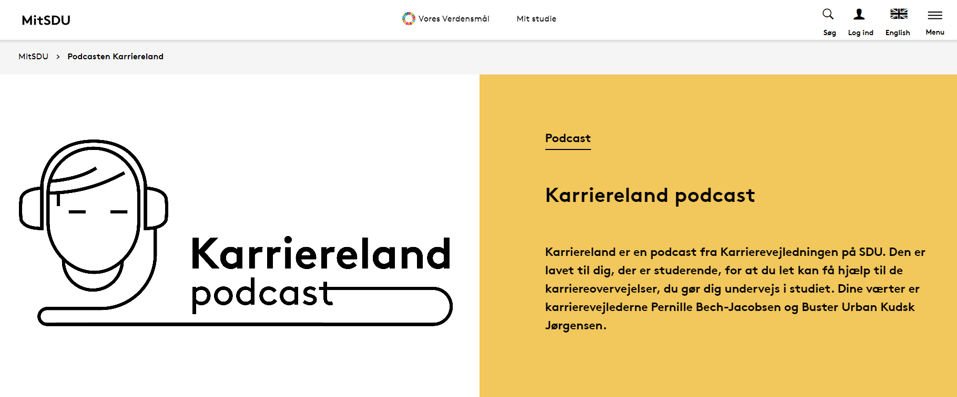
SDU’s podcast: Karriereland

Slide 14
Få mere ud af dit projektorienteret forløb
Vær nysgerrig og stil spørgsmål. Du er studerende- udnyt det!
Karriere- og kompetenceafklaring: Før logbog undervejs
Opdater dit CV
Brug LinkedIn til at holde styr på dit netværk og få en udtalelse, når samarbejdet afsluttes
Brug dit praktikforløb som springbræt til dit videre arbejdsliv

Slide 15
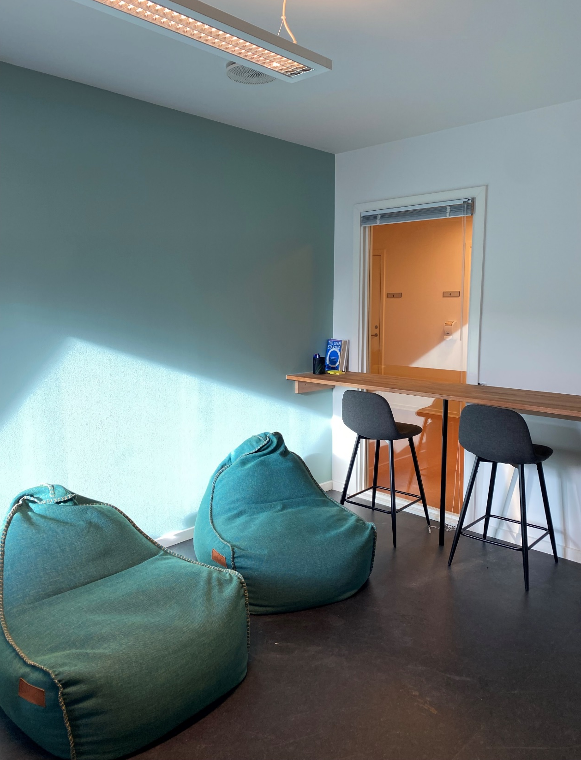
Psst…! Vi arbejder på at få udbudt valgfaget ”Iværksætteri i teori og praksis” på 5. sem.
SDU Startup Station
Har du brug for hjælp til at handle på din idé
eller sparring på din startup?
Tilbud: 1:1 med en forretningudviklinger, hjælp til funding og jura, fly in pladser mm.
Tilmeld dig vores iværksættermiljø her: https://sdu.entreprenerdy.com/
Der findes ikke dumme spørgsmål eller fjollede idéer! Skriv til Melissa på melf@sdu.dk
Læs mere: https://mitsdu.dk/en/mit_studie/naturvidenskabelige_uddannelser/karriereveje/ivaerksaetteri/slagelse/startups/startup-station

Slide 16
Læs om lønnet og ulønnet praktik/projektorienteret her: https://www.su.dk/su/om-su-til-videregaaende-uddannelser-universitet-journalist-laerer-mv/praktikophold-og-su/

Slide 18
Kontakt SDU RIO
Michelle Hasselbalch
Tlf. 65 50 83 76
Mail: micp@sdu.dk
SDU Slagelse
2. sal, lokale C 2.14

